Slide 1
Опера.
Політ Валькірія.
Вільге́льм Рі́хард Ва́ґнер.

Slide 2
Опера.
Опера (італ. opera — «дія», «праця», «твір») — музично-драматичний жанр, що ґрунтується на синтезі музики, слова, дії. В опері сценічна дія органічно поєднується з вокальною (солісти, ансамблі, хор), та інструментальною (оркестр) музикою, досить часто — з балетом і пантомімою, образотворчим мистецтвом (гримом, костюмами, декораціями, світловими ефектами, піротехнікою тощо). У більшості випадків опери пишуться за літературними сюжетами. Основою вокальних номерів є текст, який називається лібрето. Опери розраховані на виконання оперними співаками в супроводі оркестру. В багатьох країнах світу існують спеціально обладнані будівлі для виконання опер — оперні театри.

Slide 3
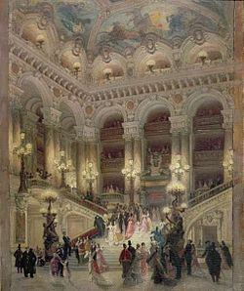
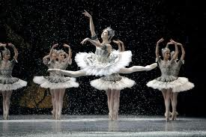
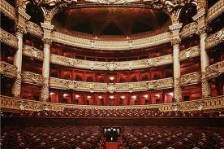
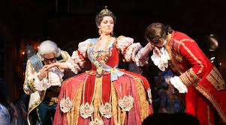

Slide 4
Вільге́льм Рі́хард Ва́ґнер.
Вагнер - один з найбільш видатних німецьких композиторів, музикант геніальної обдарованості, творчість якого залишило найглибший слід в історії європейського музичного мистецтва. Можна навіть сказати, що в німецькій музиці після Бетховенського часу не було композитора з таким розмахом, такими сміливими дерзання, титанічними новаторськими задумами, з такою наполегливістю в боротьбі за їх здійснення, як Вагнер. І разом з тим в історії світового музичного мистецтва навряд чи знайдеться творча постать більш суперечлива, ніж Вагнер. Протиріччя Вагнера відображали протиріччя німецького романтизму, що вступило в пізню стадію розвитку.

Slide 5
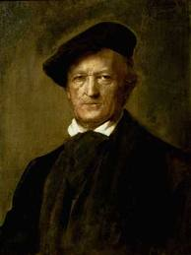
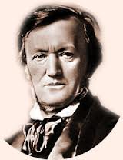
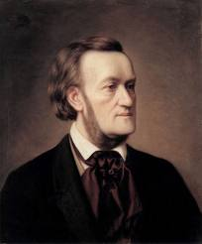

Slide 6
Тому навколо Вагнера і його музичної драми йшла запекла боротьба. З одного боку, Вагнер мав численних прихильників, безроздільно схиляється перед ним не тільки як перед музикантом, але і як перед поетом-драматургом, мислителем, філософом-теоретиком мистецтва і вважали, що Вагнер, і тільки він один, повів мистецтво по істинному шляху; з іншого боку, не було недоліку в супротивниках Вагнера, не тільки не розділяли його оперно-реформаторських ідей, але навіть відмовляли йому в композиторському таланті. Звичайно, і ті й інші були неправі. Найбільш правильну позицію займали ті, які, віддаючи належне геніальному даруванню і майстерності Вагнера, оцінюючи по достоїнству його музику, бачили ідейно-художні протиріччя Вагнера і піддавали принципової критиці його помилки у світогляді і творчості.

Slide 7
Оркестр Вагнера.
Оркестр Вагнера являє собою одне з найбільших завоювань в музичному мистецтві XIX століття. Природжений симфоніст, Вагнер надзвичайно розширив і збагатив виражальні та зображальні можливості оркестру, звучність якого відрізняється разючою красою, багатством барв, тембровим розмаїттям і оксамитовою м'якістю, навіть в самих оглушливих fortissimo. Оркестр у музичних драмах Вагнера набагато перевершує складу звичайного в той час оперного оркестру, особливо за рахунок збільшення мідної духової групи. Найбільший склад оркестру - в «Кільці Нібелунгів», що відповідає грандіозного задуму тетралогії; Вагнер використовує тут четверний склад оркестру, вводить квартет спеціально сконструйованих туб (що отримали назву «вагнерівських туб»), басову трубу, контрабасовий тромбон, вісім валторн, шість арф, відповідно

Slide 8
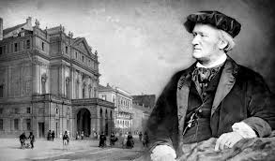
збільшує струнну групу. Кожна з груп цього небувалого за своїм складом оперного оркестру складає як би самостійний, внутрішній «оркестр в оркестрі», досить обширний за діапазоном і багатий виразними можливостями, якими широко, різноманітно і майстерно користується Вагнер. Зазвичай той чи інший лейтмотив отримує певну, більш-менш постійну темброву забарвлення, завжди пов'язану з драматичною функцією цього лейтмотиву і з даної конкретної драматичною ситуацією. Таким чином, оркестрова звучність є активним елементом в музично-драматичному цілому. «Парсіфаль».

Slide 9
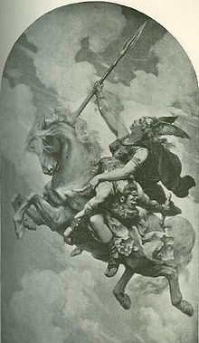
Валькірії (старонорвезькою: valkyrjur — ті, що вибирають загиблих, в однині: valkyrja) — у скандинавській міфології — нижчі жіночі божества діси, що слугують Одіну.
Метою валькирій було вибрати найбільших героїв серед загиблих та перенести їх у Валгаллу, де вони ставали ейхер'яр — героями, що на чолі із Одіном битимуться із армією мертвих та Йотунів в час Раґнарьок. Хоча у сучасному поп-мистецтві валькирії часто зображаються як прекрасні діви на крилатих конях, древніми скандинавами вони уявлялись швидше як вершниці на вовках — пожирачах трупів загиблих. На користь цього свідчить те, що у скандинавській поезії для вовків вживається «кеннінґ» — кінь валькирії.

Slide 10
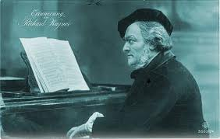
Самі валькирії уявлялись схожими на вороння що кружляє над полем бою та "вибирає" тіла. Тому ймовірно вважалось що зграї вовків та вороння, що пожирали тіла загиблих, слугували вищій цілі. Про невідповідність популярного іміджу валькирій їх історичному образу свідчить також ісландська «Сага про Ньялу». У ній збереглась «Пісня валькирій», а сама сага розповідає, як під час битви у 1014 році між ірландськими дружинами та вікінгами, дванадцять валькирій ткали тканину із людських кишок та співали цю пісню.

Slide 11
